Slide 1
ALGORITMOS · RETAIL
MARKET BASKET ANALYSIS
Algoritmo de reglas de asociación desde cero, con pandas
Market Basket Analysis · Brandon Uriel García Sánchez

Slide 2
01
LA IDEA
Si un cliente compra A, ¿qué tan probable es que también compre B? Tres medidas lo responden.
Market Basket Analysis · Brandon Uriel García Sánchez
02

Slide 3
LAS TRES MEDIDAS
01
Soporte: P(A), el % de pedidos que incluyen el producto
02
Confianza: P(B | A), de los que compran A, cuántos llevan B
03
Lift: P(A ∩ B) / (P(A)·P(B)); mayor que 1 = se compran juntos más que por azar
04
Cada pedido se convierte en una fila de 0 y 1 por producto (one-hot)
Market Basket Analysis · Brandon Uriel García Sánchez
03

Slide 4
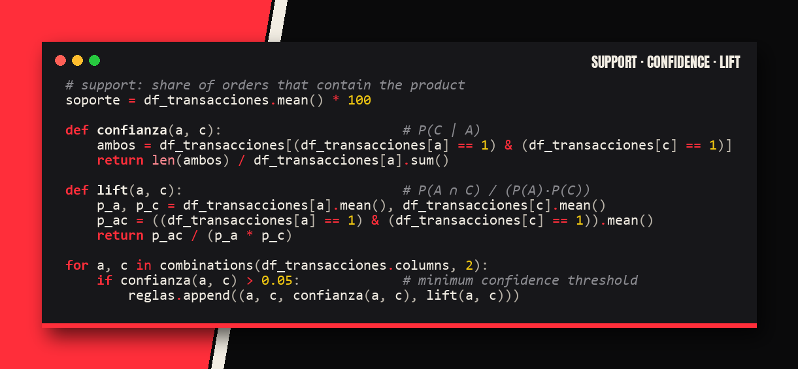
EL ALGORITMO EN CÓDIGO
Market Basket Analysis · Brandon Uriel García Sánchez
04

Slide 5
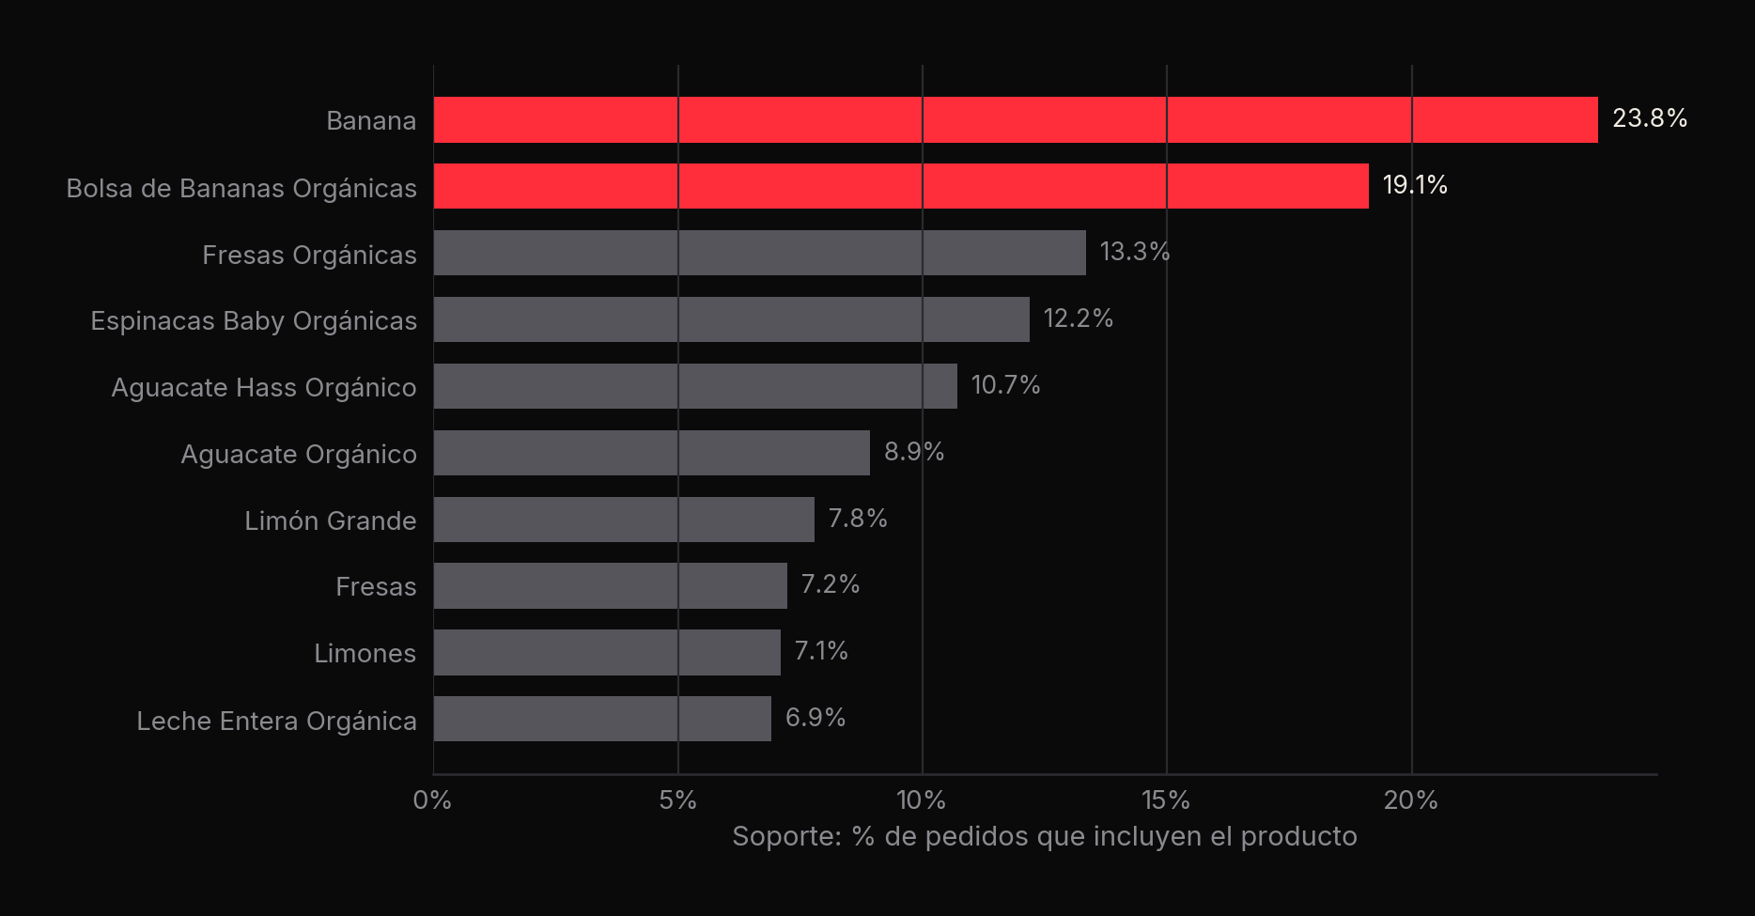
LOS PRODUCTOS MÁS FRECUENTES
CONCLUSIÓN
La banana aparece en 23.8% de los pedidos: el soporte alto no implica asociación, solo popularidad.
Market Basket Analysis · Brandon Uriel García Sánchez
05

Slide 6
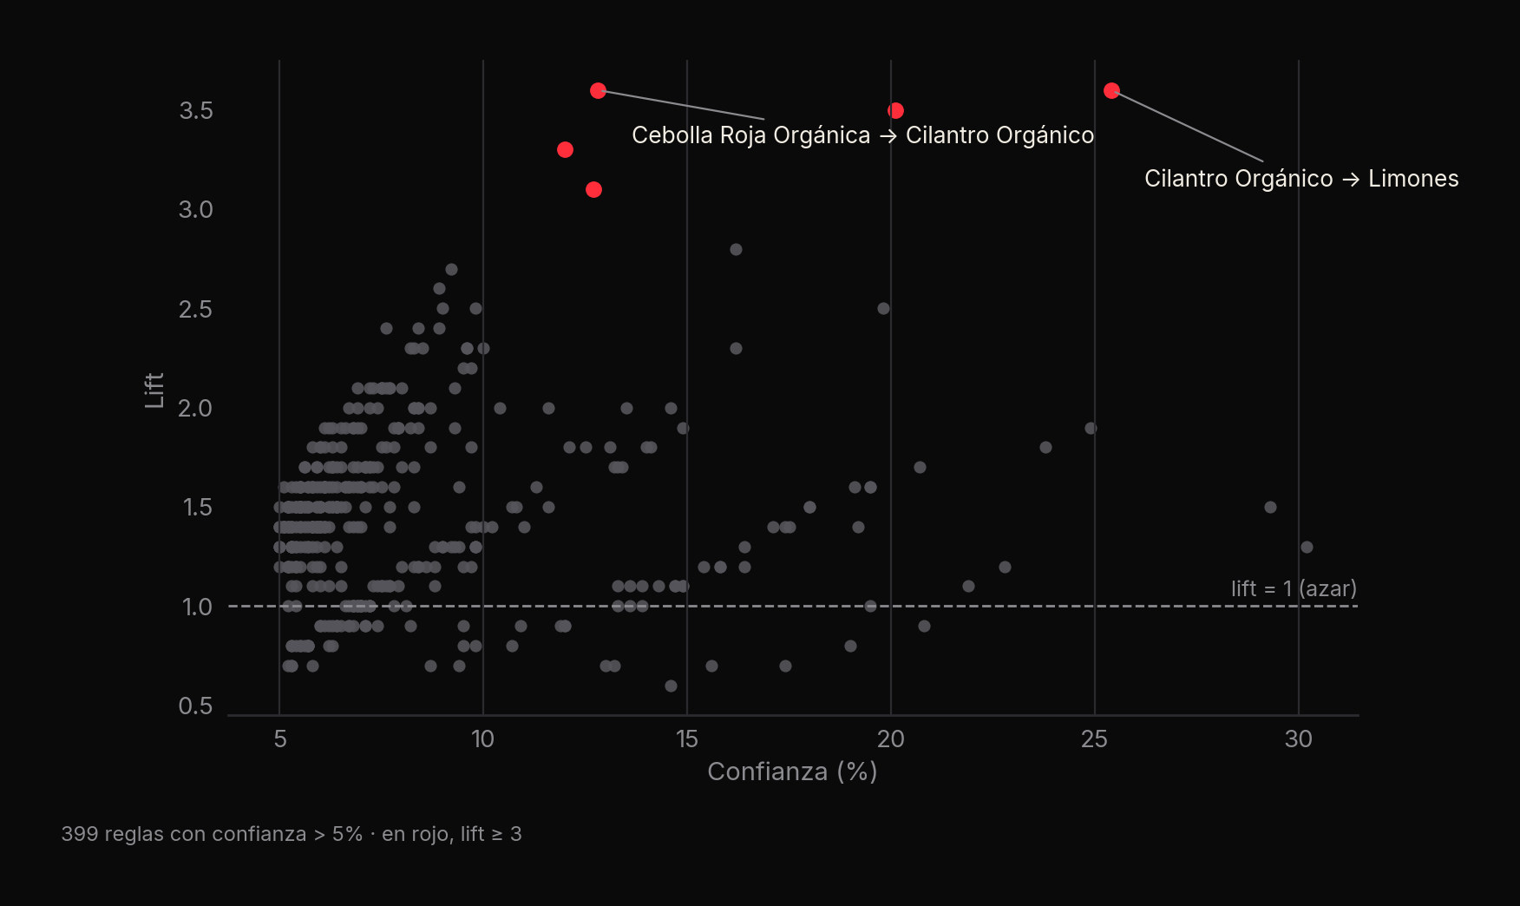
CONFIANZA NO ES LO MISMO QUE LIFT
CONCLUSIÓN
Las reglas valiosas son las de lift alto: Cebolla Roja Orgánica → Cilantro Orgánico se compra junto 3.6 veces más que por azar.
Market Basket Analysis · Brandon Uriel García Sánchez
06

Slide 7
EN NÚMEROS
399
3.6x
23.8%
REGLAS
LIFT MÁXIMO
SOPORTE MÁXIMO
con confianza mayor a 5%
Cebolla Roja Orgánica → Cilantro Orgánico
Banana
Market Basket Analysis · Brandon Uriel García Sánchez
07

Slide 8
LO QUE APRENDÍ
01
Implementar la matemática a mano antes de usar una librería
02
Ordenar por lift y no por confianza evita reglas obvias
03
Transformar tickets en una matriz binaria con get_dummies
04
Las reglas alimentan el caso de negocio del proyecto de retail
Market Basket Analysis · Brandon Uriel García Sánchez
08

Slide 9
GRACIAS
linkedin.com/in/brandon-uriel-garcia-sanchez-9ab77b320
github.com/CatoXP

